Slide 1
안랩애즈
수정 요청
2021.04

Slide 2
계정이력
버전 | 일자 | 주요 내역 | 작성자 | 비고
V1.3 | 2021-04-22 | 초안 작성 | 김민정
V1.4 | 2021-04-29 | 5p Description 수정 | 김민정

Slide 3
안랩애즈
Ahnlab ADS
Dashboard
광고
결재
광고
통계
통계
광고 목록
일자별 통계
결재 목록
광고등록
시간대별 통계
결재 하기
지면별 통계
4/22일 신규 페이지 추가
캠페인별 통계

Slide 4

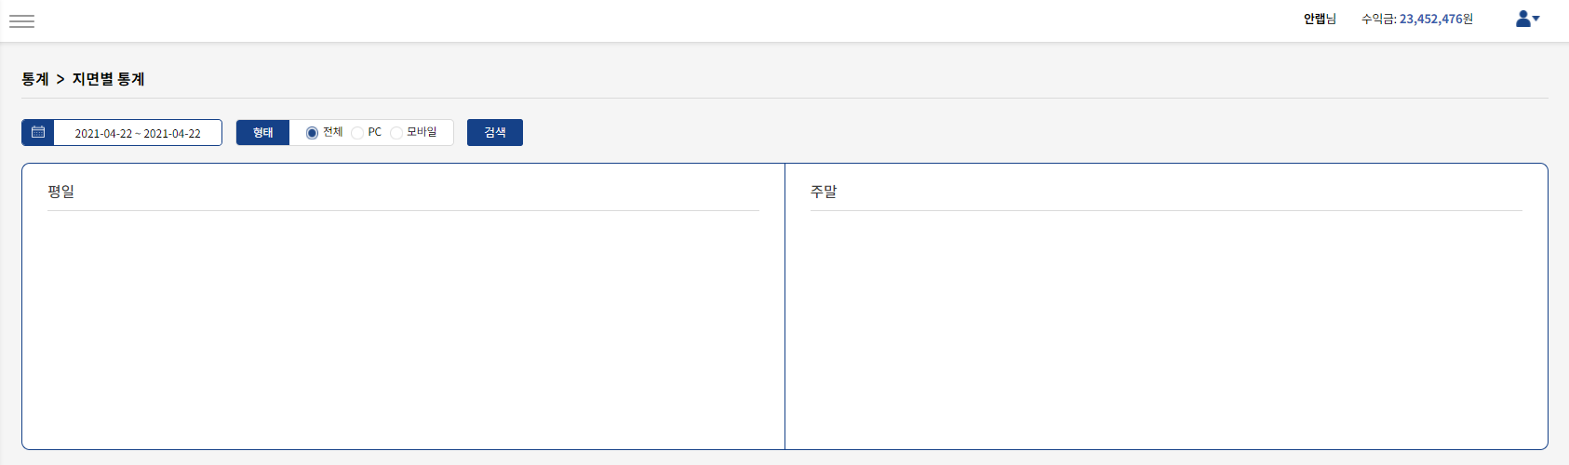
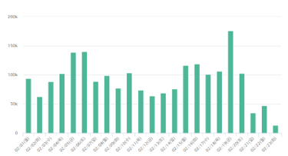



통계 > 시간대별 통계 (신규 페이지)
나이키
No. | Description
1 | 기간 디폴트 값 : 전일 ~ 최근 30일
2 | 평일, 주말 그래프 ㄴ 데이터 : 시간대별 소진금액 ㄴ 상위 설정한 기간의 시간대별 데이터
3 | 리스트 항목 변경 - 항목 오름차순, 내림차순 정렬 가능(↑↓)
통계 > 시간대별 통계
1
2
시간대별 통계
지면별 통계
캠페인별 통계
3
시간 | 노출수 | 클릭수 | 클릭률 | 소진금액 | 평균소진
합계 | 600 | 120 | 2% | 30,000 | 47.1
00 | 100 | 20 | 2% | 500 | 47.1
01 | 100 | 20 | 2% | 500 | 47.1
02 | 100 | 20 | 2% | 500 | 47.1
03 | 100 | 20 | 2% | 500 | 47.1
04 | 100 | 20 | 2% | 500 | 47.1
05 | 100 | 20 | 2% | 500 | 47.1

Slide 5
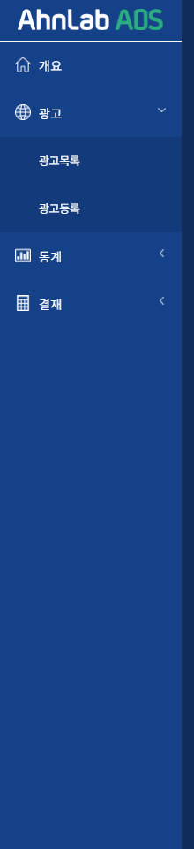
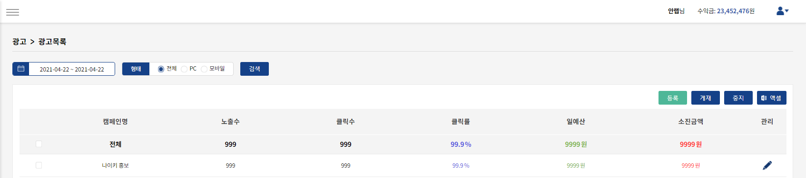






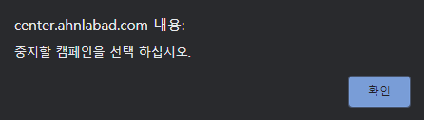
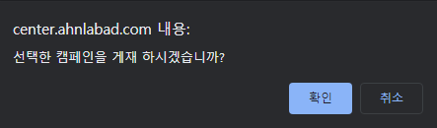


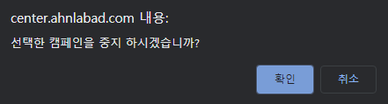


광고 > 광고목록
2
나이키
No. | Description
1 | - 게재, 중지 위치 변경 - 아래 표에서 게재&중지 하고 싶은 캠페인의 행에 체크박스 선택후, 게재&중지 버튼으로 처리 가능 ㄴ게재&중지 버튼 선택항목 : 전체, pc, 모바일
2 | - 아래 표에서 캠페인을 체크하지 않고 전체, pc, 모바일 선택항목 중 선택할 경우 1번 알림창 노출 - 게재 버튼의 전체, pc, 모바일중 선택할 경우 2번 알림창 - 중지 버튼의 전체, pc, 모바일중 선택할 경우 2번 알림창
2 | Pc / 모바일 각각의 on, off 버튼 ㄴ왼쪽 버튼은 pc 지면의 게재, 중지 여부 체크 가능 ㄴ오른쪽 버튼은 모바일 지면의 게재, 중지 여부 체크 가능 ㄴ 참고 페이지: https://ahnlabad.com/login.php 광고주센터 로그인 : ahnlabad / ahnlabad1! 베이스광고 텍스트 클릭
항목 오름차순, 내림차순 정렬 가능(↑↓)
알림창 노출 위치
1
전체
pc
모바일
전체
pc
모바일
3
pc/모바일 |  | 캠페인명 | 노출수 | 클릭수 | 클릭률 | 일예산 | 소진금액 | 관리
합계 |  |  | 600 | 120 | 2% | 50 | 30,000
 |  | 나이키4 | 100 | 20 | 2% | 50 | 500
 |  | 나이키1 | 100 | 20 | 2% | 50 | 500
 |  | 나이키12 | 100 | 20 | 2% | 50 | 500
 |  | 나이키10 | 100 | 20 | 2% | 50 | 500
 |  | 나이키5 | 100 | 20 | 2% | 50 | 500
 |  | 나이키3 | 100 | 20 | 2% | 50 | 500
1번 알림창
2번 알림창
3번 알림창

Slide 6
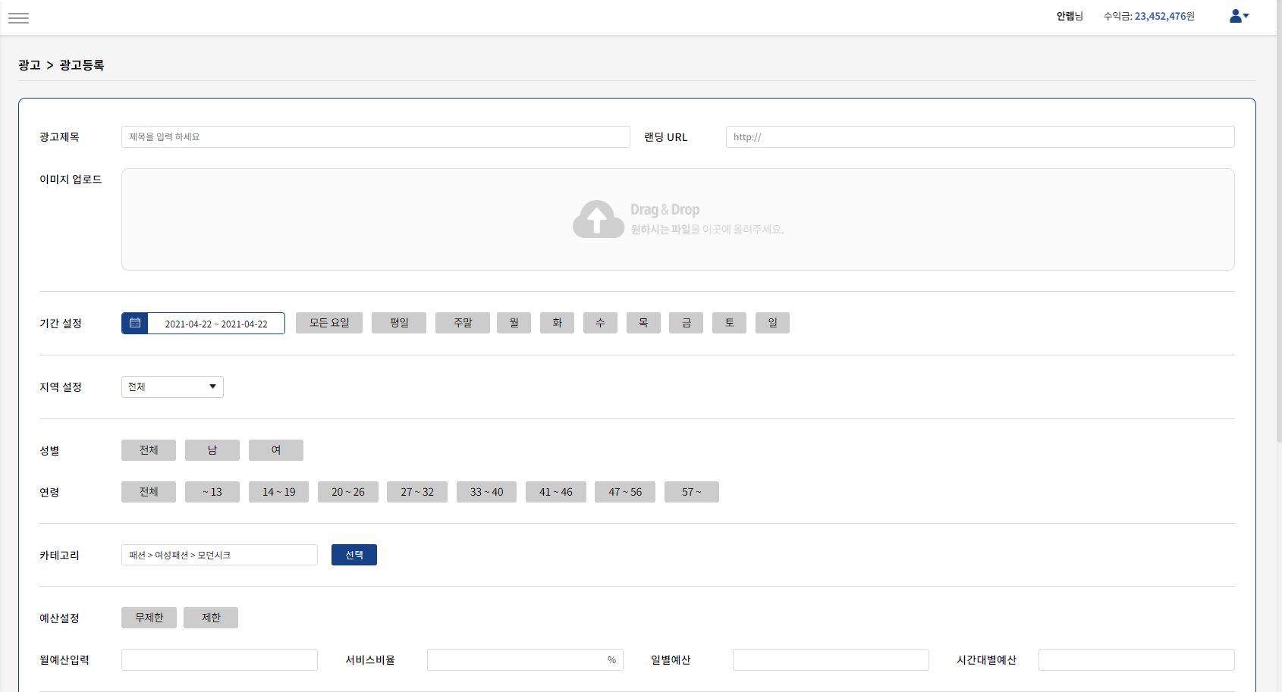
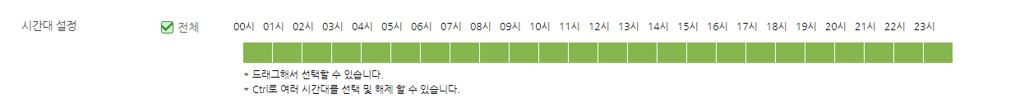
시간대별 통계
광고 > 광고등록 (시간대 설정)
No. | Description
1 | 시간대 설정 기능 추가 ㄴ 시간대별 박스로 나눠져 있음 ㄴ 선택한 박스는 파란색으로 변경됨 ㄴ 전체 선택박스 : 00시 ~ 23시 까지 선택됨 ㄴ 디폴트 값: 전체 선택 박스
예시 url (모비온 광고주 센터) https://manage.mobon.net/advertiser/multi_form
1
시간대 설정
□ 전체
00시01시02시03시04시05시06시07시08시09시10시11시12시 13시14시15시16시17시18시19시20시21시22시23시
* 드래그해서 선택할 수 있습니다. * Ctrl로 여러 시간대를 선택 및 해제 할 수 있습니다.
예시

Slide 7




시간대별 통계
광고 > 광고등록 (지역설정)
No. | Description
1 | 여러 지역 설정 가능하도록 - / + 기능 추가 ㄴ 디폴트 : 전체 ㄴ + 버튼 클릭시 아래 선택박스 생성
시간대 설정
□ 전체
00시01시02시03시04시05시06시07시08시09시10시11시12시 13시14시15시16시17시18시19시20시21시22시23시
1
* 드래그해서 선택할 수 있습니다. * Ctrl로 여러 시간대를 선택 및 해제 할 수 있습니다.
+ 버튼 클릭시 > 여러 지역 설정 가능

